Slide 1
R·三年级数学上册
五
线和角
认识线段、射线、直线（1）

Slide 2

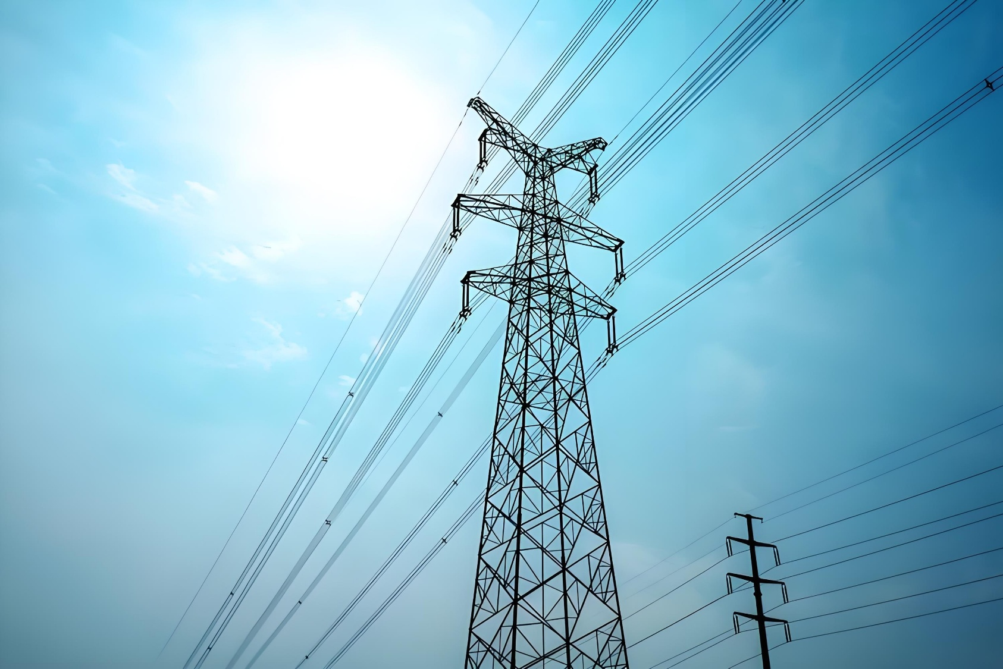

情景导入
电线
光线
毛线

Slide 3




探索新知
共同点：
都是直的。
它们有什么共同点？
有2个
点。
一根拉紧的线
绷紧的弦
任务一
画一画，在作业本上画出一条这样的线。
想一想，你们画的时候有起点和终点吗？

Slide 4
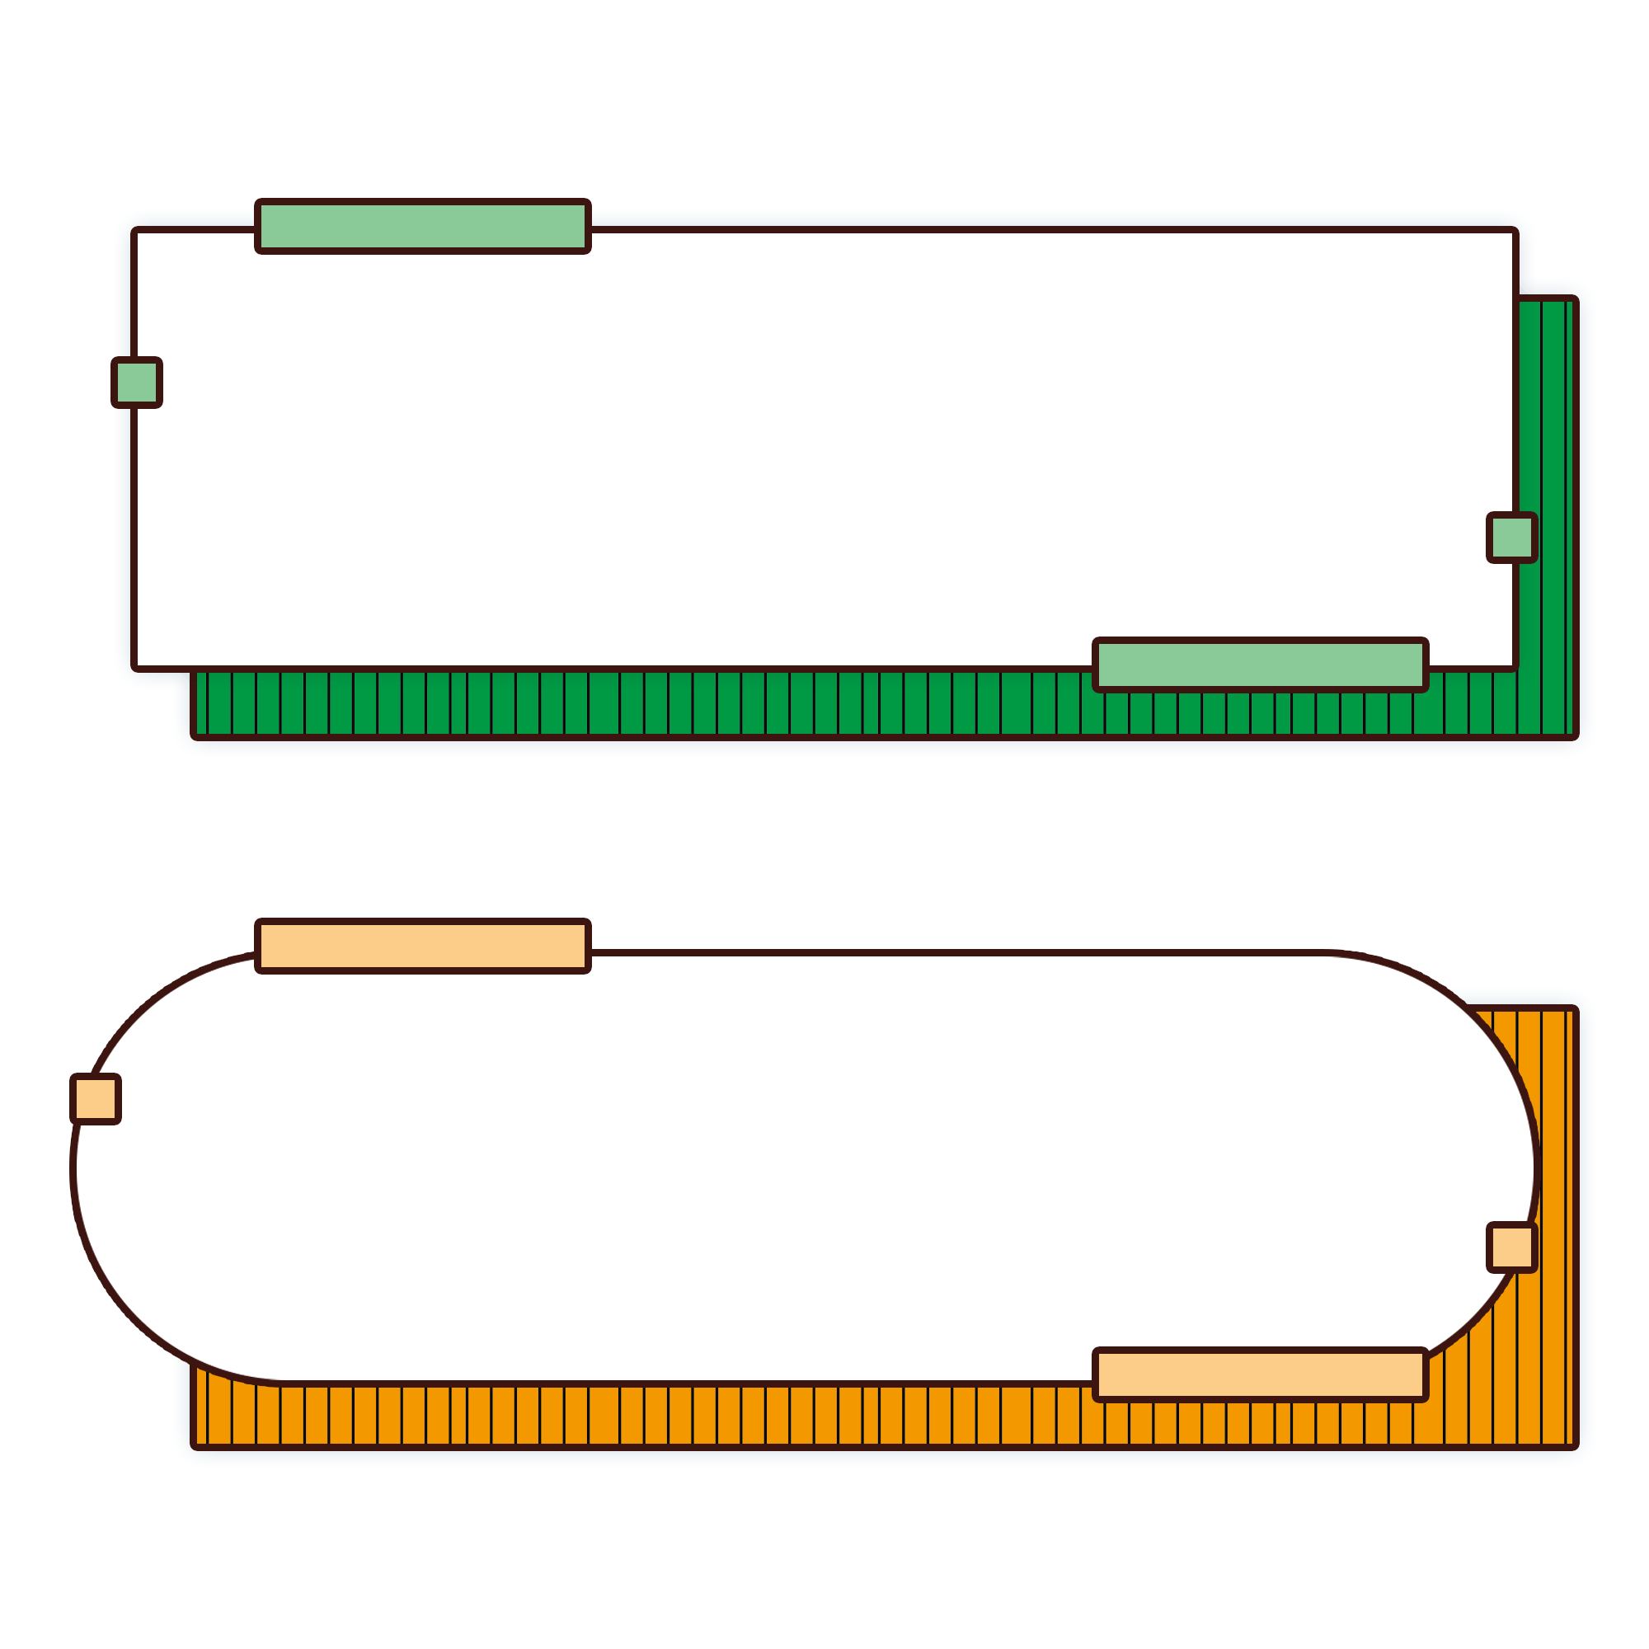
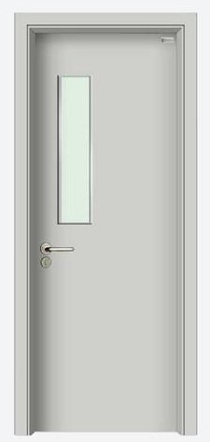
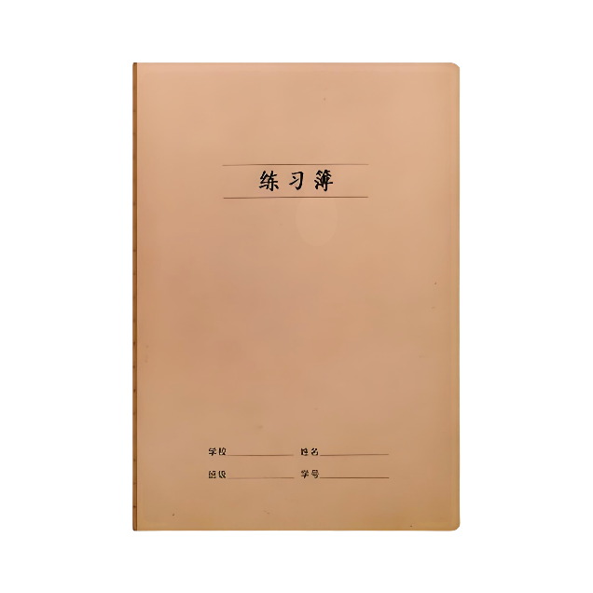
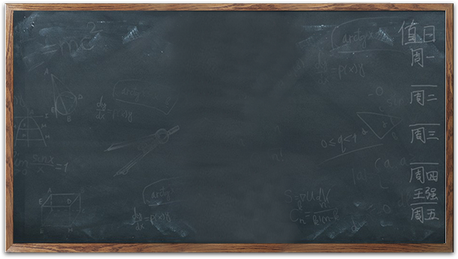
线段
在教室你们还能找到像这样的线段吗？
共同点：
都是直的。
端点
有2个
点。
端
A
B
表示：
线段AB或线段BA。
不同点：
长度不同。
测量一下你们刚刚在作业本上画的线段长度吧！

Slide 5

直线
把线段向两端无限延伸
A
B
l
经过的点
经过的点
把线段向两端无限延长会是什么样？
直线可以用它上面的两个点来表示。
长度：
无限
端点：
直线没有端点
表示：
直线AB
或 直线BA
或 直线l

Slide 6
射线
把线段向一端无限延伸
A
B
屏幕宽度有限，线段还在继续延伸，想一想还可以延到哪里去呢？
射线可以用它的一个端点和它上面的另一点来表示。
端点
经过的点
长度：
无限
端点：
射线有一个端点
表示：
射线AB
那么可以叫作射线BA吗?

Slide 7
射线
把线段向一端无限延伸
A
B
经过的点
端点
先说端点，再说经过的点。
长度：
无限
端点：
射线有一个端点
表示：
射线BA

Slide 8

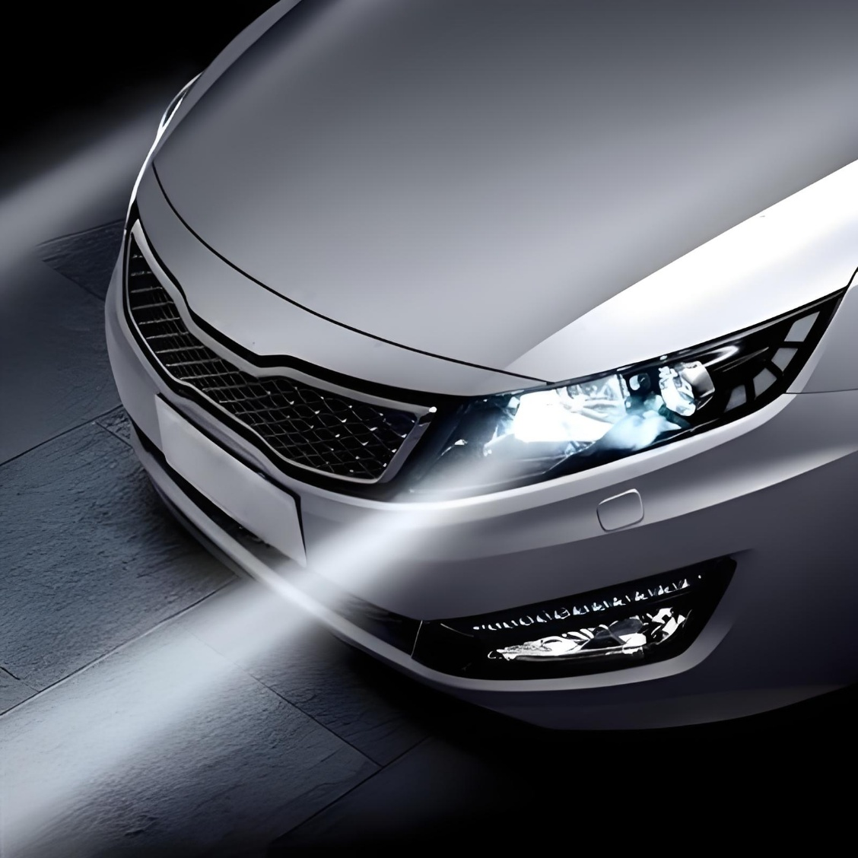


Slide 9

任务二
线段、射线与直线有什么联系和区别？
名称 | 图形 （请你画出来） | 形状 | 端点个数 | 能否测量
线段 |  | 直的 | 2个 | 能
射线 |  | 直的 | 1个 | 不能
直线 |  | 直的 | 0个 | 不能

Slide 10

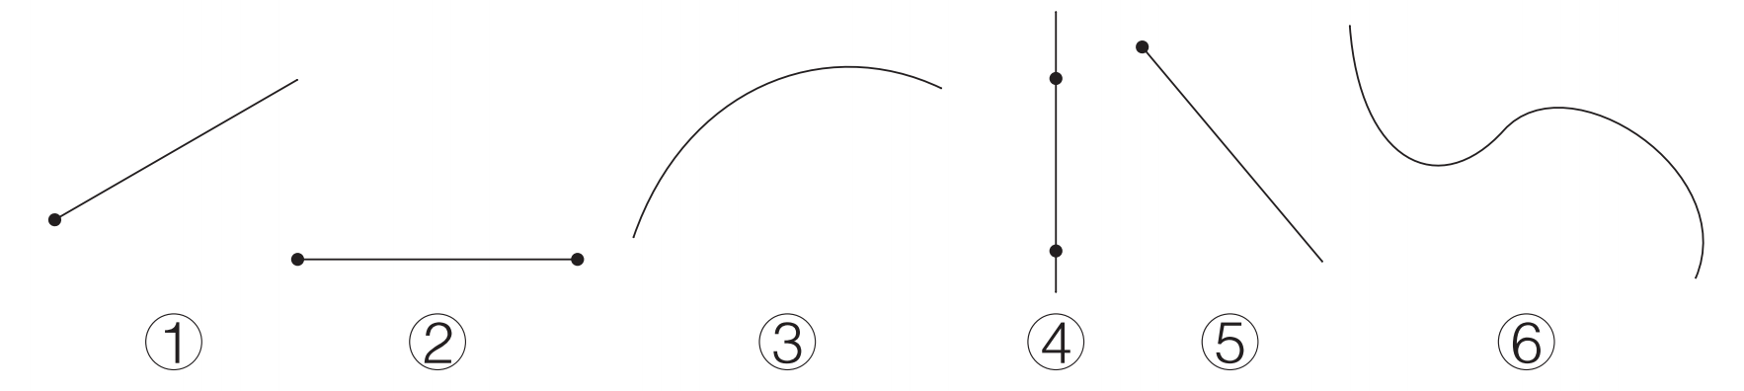
②
①⑤
下面的图形，( )是线段，( )是射线，
( )是直线。
④
【课本62页 做一做 第1题】

Slide 11
任务三
1.经过一点画线段、直线、射线有多少条？
2.经过两点画直线有多少条？
3.小组内讨论你发现了什么？
无数条
有且只有一条
过两个点只能画一条直线，两个点可以确定一条直线。

Slide 12

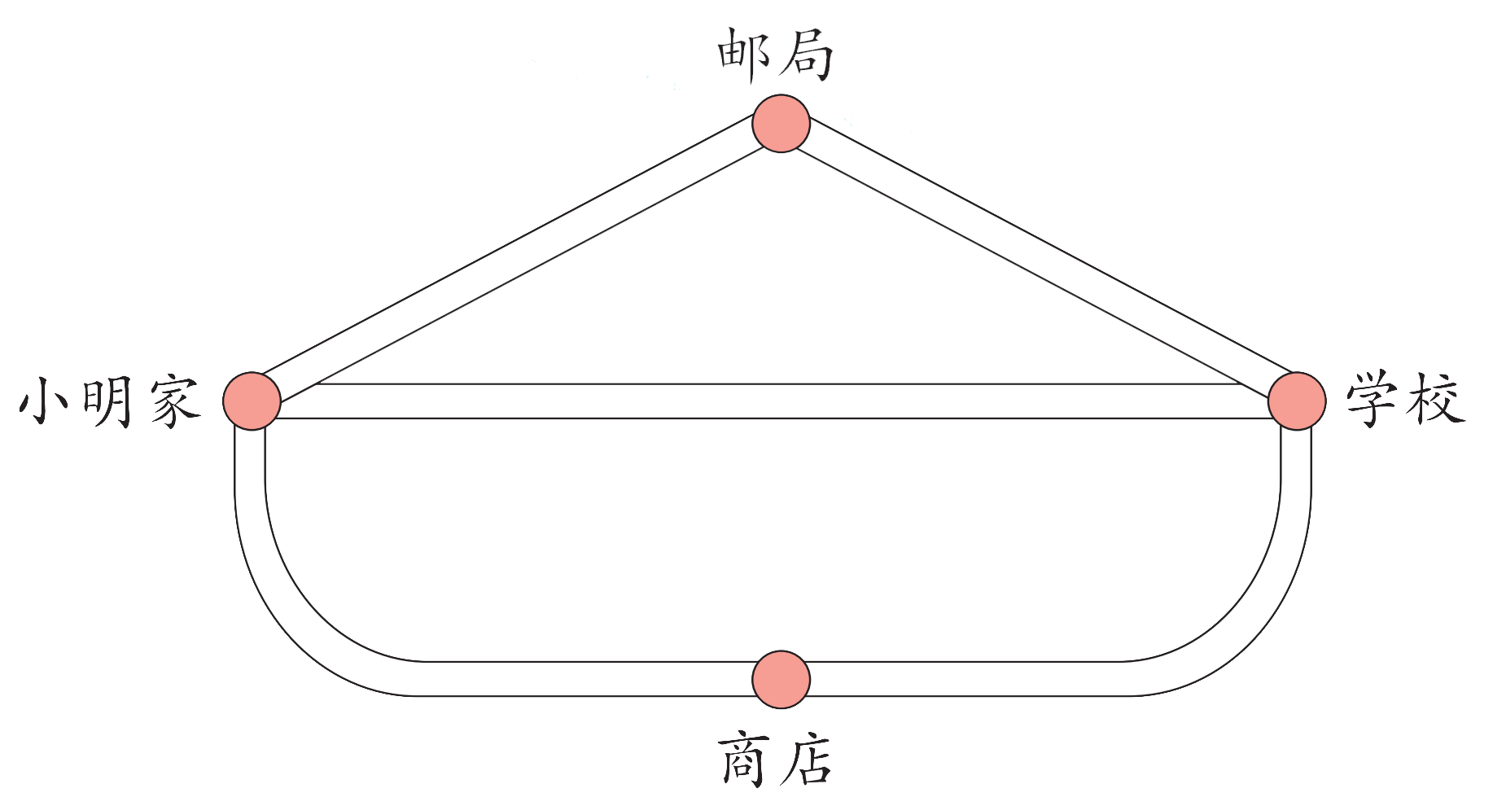


小明上学有几条路？
哪条路最近？
中间的路线最近。
有3条路线。
两点间所有连线中线段最短，这条线段的长度叫作两点间的距离。

Slide 13
巩固练习
1
认真判断。（对的画“√”，错的画“✕”）
（1）直线、射线与线段中，直线最长，线段最短。
( )
（2）手电筒和探照灯射出的光线可以看成射线。
( )
（3）经过两点只能画一条直线。 ( )
×
√
√

Slide 14
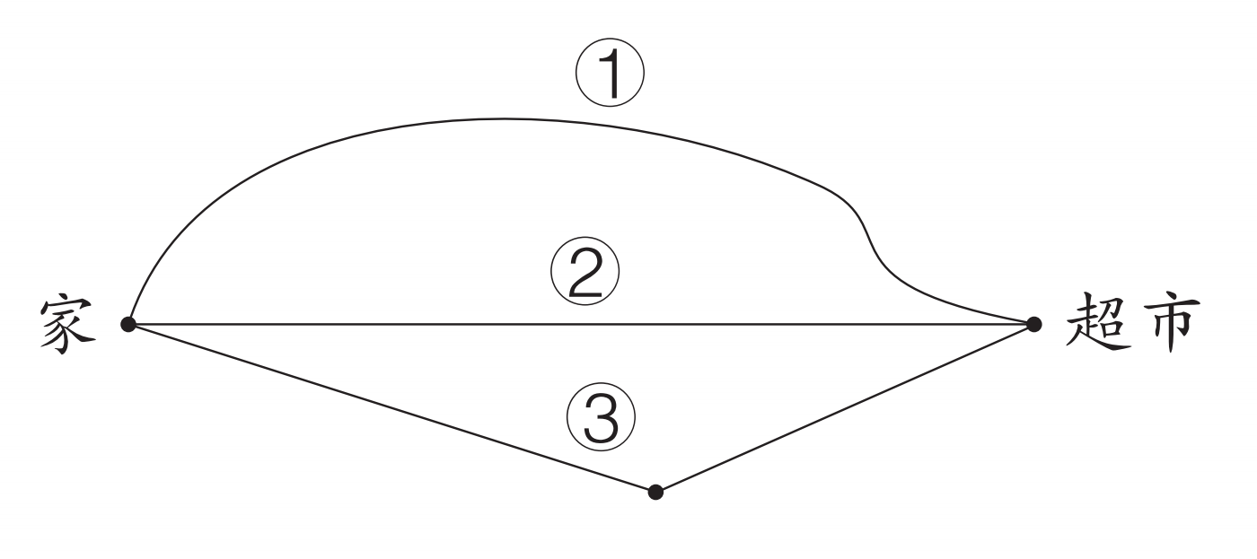
2
李叔叔要从家去超市，走哪条路最近？
【课本62页 做一做 第2题】

Slide 15
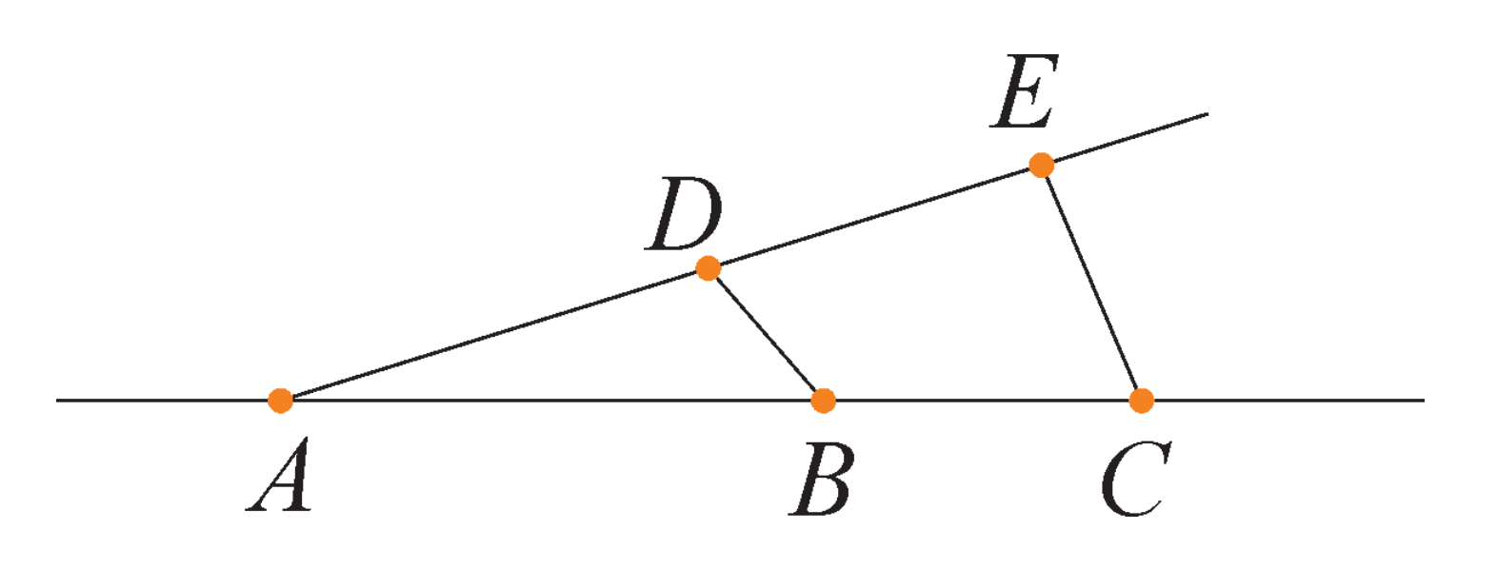
3
数一数，下面图形中有几条线段？有几条直线？有几条射线？
图形中有8条线段，1条直线，9条射线。

Slide 16
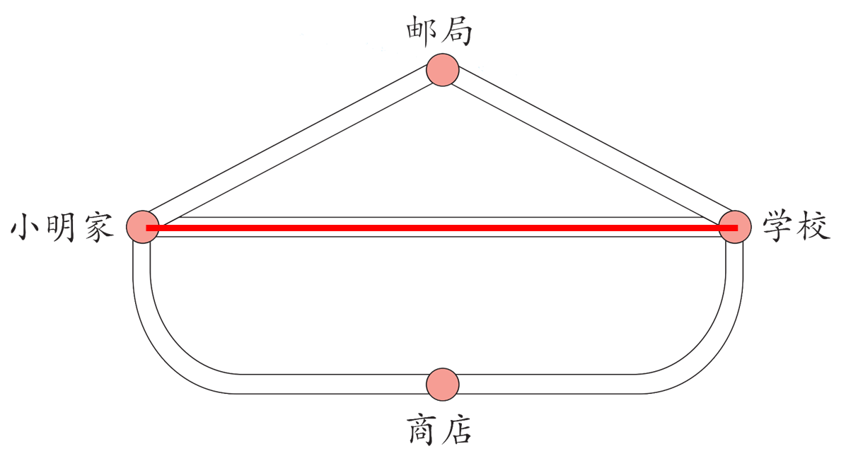
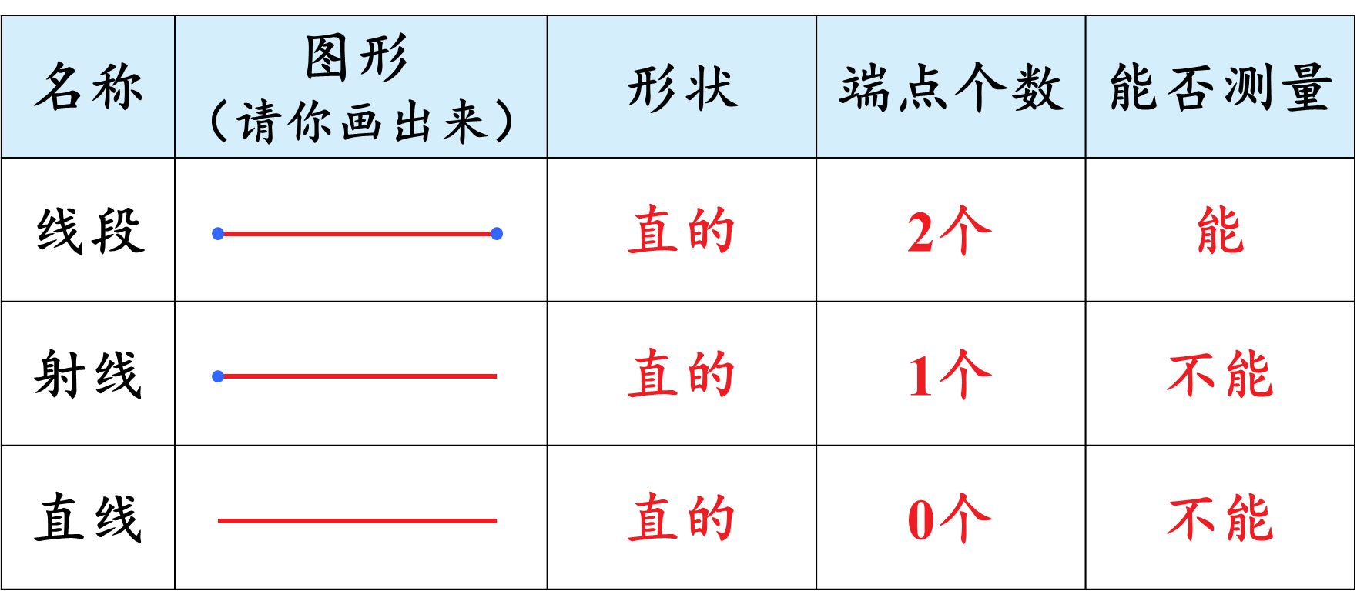
课堂小结
通过本节课的学习，你有什么收获？
线段、射线、直线
两点间所有连线中线段最短，这条线段的长度叫作两点间的距离。

Slide 17
课后作业
见“状元成才路”系列丛书对应课时作业。

